Slide 1
第十一章
抽象类和接口

Slide 2
本章内容
抽象类和抽象方法
接口
接口 vs. 抽象类
类的设计原则

Slide 3
抽象类和抽象方法
Java类的设计应该确保父类包含它的子类的共同特征
Java中可以把一个父类设计得非常抽象，以至于它没有任何的实例，这样的类称为抽象类（abstract class）
抽象类用abstract修饰符表示
abstract class ClassName{ … }

Slide 4
抽象类和抽象方法

Slide 5
抽象类和抽象方法
可以将Circle类和Rectangle类里功能相同的方法移到父类GeometricObject中
findArea()，findPerimeter()
因为不知道如何计算通用的集合对象的面积和周长，所以getArea()和getPerimeter()定义为抽象方法
这些方法在子类中实现

Slide 6
抽象方法和抽象方法
抽象方法（abstract method）不含方法体的方法
抽象方法用abstract修饰符表示
abstract ReturnType methodName(parameters);
方法的方法体由该类的子类根据自己的情况去实现

Slide 7
Abstrac Class Examples

Slide 8
为什么要用抽象方法？
抽象方法更通用，复用性更高
怎样比较两个几何对象面积是否相等？
如果GeometricObject类有许多子类呢？
如果增加GeometricObject类的子类呢？
如果GeometricObject类中没有getAear的抽象方法，就不能在该程序中定义equalArea方法来判断两个几何图形（圆和长方形）的面积是否相等

Slide 9
关于抽象类的几个关注点
抽象方法不能包含在非抽象类中
如果一个抽象父类的子类没有实现所有的抽象方法，那么这个子类也必须定义成抽象的
在抽象类扩展的非抽象子类中，必须实现所有的抽象方法
抽象的方法是非静态的
抽象类是不能使用new操作符来初始化的
可以定义构造方法，让它的子类调用
一般的可见性修饰符为protected
可以作为一种数据类型

Slide 10
关于抽象类的几个关注点
包含抽象方法的类必须是抽象的
抽象类可以包含非抽象方法（一个抽象的类甚至可以没有抽象的方法）
子类可以覆盖父类的方法并将它定义为abstract（少见）
抽象子类的父类可以是具体的
可以创建元素的数据类型是抽象类的数组

Slide 11
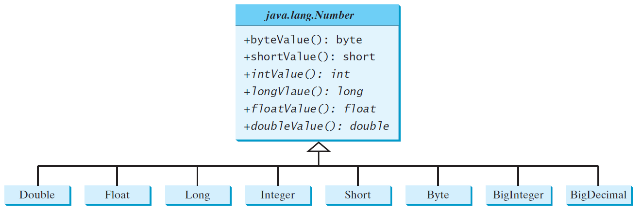
实例：Number类
抽象的Number类是数值包装类、BigInteger类以及BigDecimal类的抽象父类
可以定义方法来执行数值的共同操作

Slide 12
接口
接口（interface）只包含常量和抽象方法
接口的目的是指明多个对象的共同行为
接口可以被看作是一种特殊的抽象类
每个接口都被编译为独立的字节码文件
可以作为引用变量的数据类型
不能用new操作符创建接口的实例
接口可以用一个类来实现（接口继承）
class ClassName implements InterfaceName{…}

Slide 13
例 Edible接口
Edible接口可用来明确一个对象是否是可食用的
Chicken类和Fruit类实现Edible接口
public interface Edible {
public abstract String howToEat();
}

Slide 14
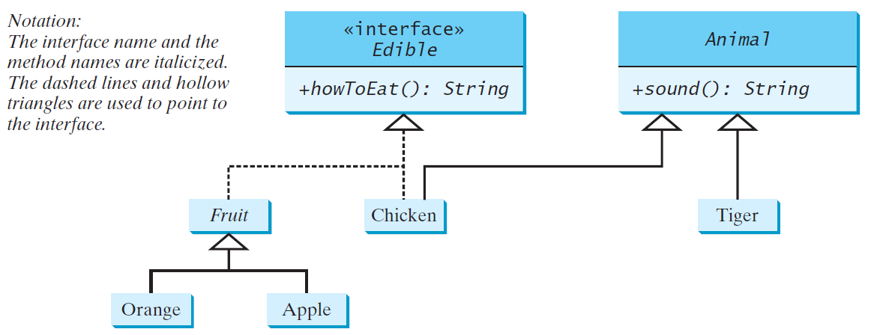
例 Edible接口

Slide 15
接口的修饰符
接口中的所有数据域都是public static final
接口中的所有方法都是public abstract
Java允许忽略这些修饰符
public interface T {
public static final int K = 1;
public abstract void p();
}
public interface T {
int K = 1;
void p();
}
等价

Slide 16
例 Comparable接口
Comparable接口可以用来确定对象是否可以比较
Java类库中许多类（String、Date）都实现了Comparable接口
package java.lang;
public interface Comparable<E> {
public int compareTo(E o);
}

Slide 17
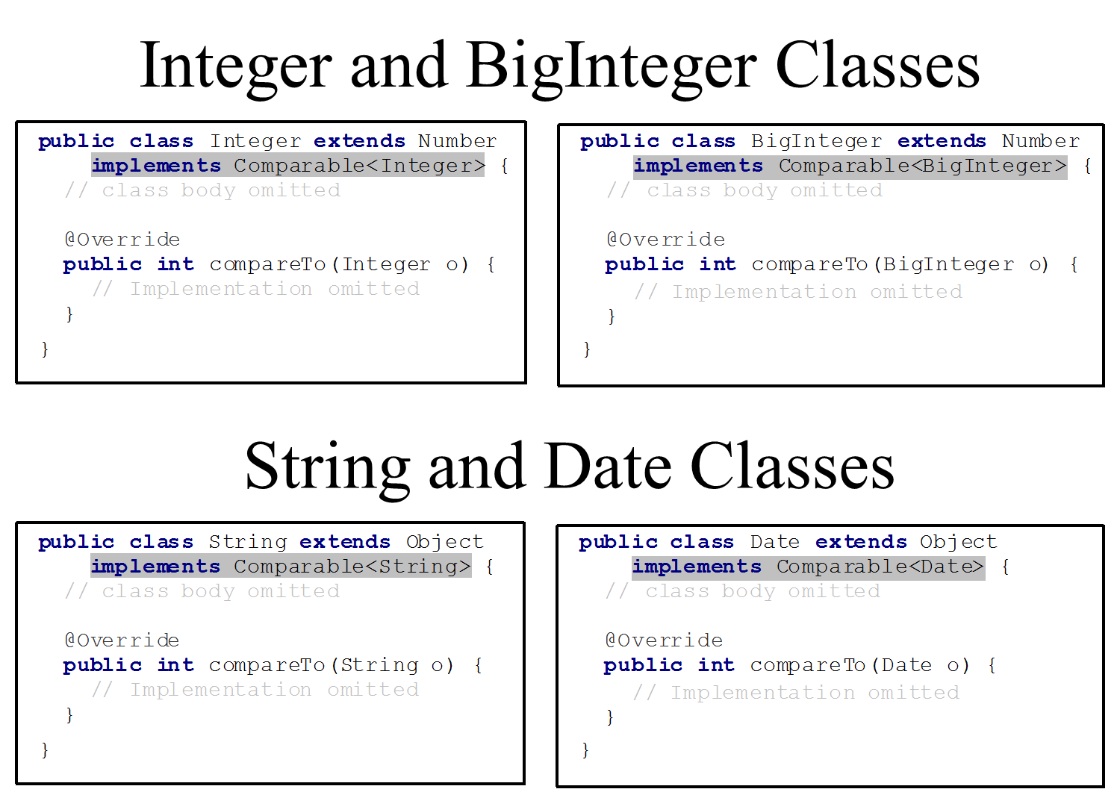
例 Comparable接口

Slide 18
例 Comparable接口
1 System.out.println(new Integer(3).compareTo(new Integer(5)));
2 System.out.println("ABC".compareTo("ABE"));
3 java.util.Date date1 = new java.util.Date(2013, 1, 1);
4 java.util.Date date2 = new java.util.Date(2012, 1, 1);
5 System.out.println(date1.compareTo(date2));
运行结果：
-1
-1
1

Slide 19
关于Comparable接口
接口提供了通用设计的一种形式
当对两个Comparable接口的实例进行比较时，强烈建议（尽管不要求）compareTo与equals保持一致
对于两个对象o1和o2，应当确保当且仅当o1.equals(o2)为true时o1.compareTo(o2)==0成立

Slide 20
接口与抽象类
接口和抽象类的定义不同
接口和抽象类的使用相似
 | 变量 | 构造方法 | 方法
抽象类 | 无限制 | 子类通过构造方法链调用构造方法，抽象类不能用new操作符实例化 | 无限制
接口 | 所有的变量必须是public static final | 没有构造方法，接口不能用new操作符实例化 | 所有方法必须是public abstract的实例方法

Slide 21
接口与抽象类
接口可以继承其他接口（extends）
public interface SubInterface extends SuperInterface1, …, SuperInterfaceN{ //…}
如果一个具体的类实现SubInterface接口，它必须实现SubInterface, SuperInterface1, …, SuperInterfaceN中所有抽象的方法
类可以继承一个父类同时实现多个接口
接口不能继承类
接口没有共同的根

Slide 22
接口与抽象类
接口可以定义一种类型
如果一个类实现了一个接口，那么这个接口就类似于该类的一个父类
一个接口类型的变量可以引用任何实现该接口的类的实例

Slide 23
接口与抽象类
类名是一个名词
接口名可以是形容词或名词
抽象类和接口都可以用来明确多个对象的共同行为
抽象类可以用来表示多个对象的共同属性，而接口却不能

Slide 24
接口与抽象类
详细描述父子关系的强是关系（strong is-a relationship）应该用类建模
表明对象拥有某种属性的弱是关系（weak is-a relationship），也称为类属关系（is-kind-of relationship）可以用接口来建模

Slide 25
例 Rational类
有理数用于涉及分数的准确计算中
Java没有提供表示有理数的数据类型
设计一个Rational类
继承Number类
实现Comparable接口
可以表示一个有理数的最低形式（分子和分母除了1之外没有公约数）

Slide 26
Rational.java

Slide 27
类的设计原则
内聚性(Cohesion):
类应该描述一个单一的实体，而所有的类操作应该在逻辑上相互配合，支持一个连贯性的目标
如果一个实体负担太多的职责，就应该按各自的职责分成几个类

Slide 28
类的设计原则
一致性 (Consistency)
遵循标准Java程序设计风格和命名习惯
给类、数据域和方法选择有信息量的名字
流行的风格是将数据域声明置于构造方法之前，并且将构造方法置于方法之前
选择名字要保持一致
一般来说，应该一律提供一个为构造默认实例的公共无参构造函数

Slide 29
类的设计原则
封装性 (Encapsulation)
一个类应该使用private修饰符隐藏其数据，以免用户直接访问它，使得类易于维护
提供get和set方法使用户可以访问希望被访问的私有数据域
隐藏那些不想被客户使用的方法

Slide 30
类的设计原则
清晰性(Clarity)
内聚性、一致性和封装性都是设计清晰性原则
除此之外，类应该有一个很清晰的合约，易于解释和理解
设计类时应该没有对用户使用目的及使用时间加以限制
方法应在不产生混淆的情况下凭直觉来定义

Slide 31
类的设计原则
完整性(Completeness)
类经常是为许多不同用户的使用而设计的
为了能在一个广泛的应用中使用，一个类应该通过属性和方法提供多种方案一适应用户的不同需要

Slide 32
类的设计原则
实例和静态(Instance vs. Static)
依赖于类的具体实例的变量和方法应该是一个实例变量或方法
如果一个变量被类的所有实例所共有，那就应该将它声明为静态的
如果方法不依赖于某个具体的实例，那就应该将它声明为静态方法

